Slide 1
같이 가고 싶어

Slide 2
일정 및 장소
11/18(토) : 모든 인터뷰(#1, 3, 6), 화려한 밤거리(#4)
장소 : 부평
의상 :
11/?(?) : 술자리(#2) / 장소 : 미정(ex-구월동 or 부평)
11/?(?) : 건물 앞 씬(#5, 7, 8)

Slide 3
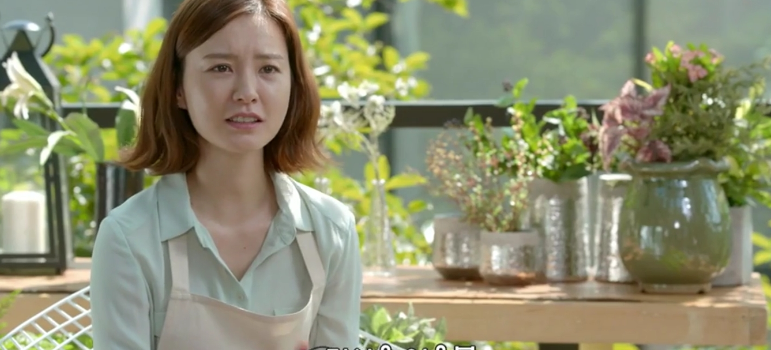
# 1
<여자 인터뷰>
핸드헬드 / 2.5s
수현 : (쭈뼛쭈뼛, 어색어색) 여, 여기 앉으면 돼요? 제가 이런 건 처음이라..

Slide 4
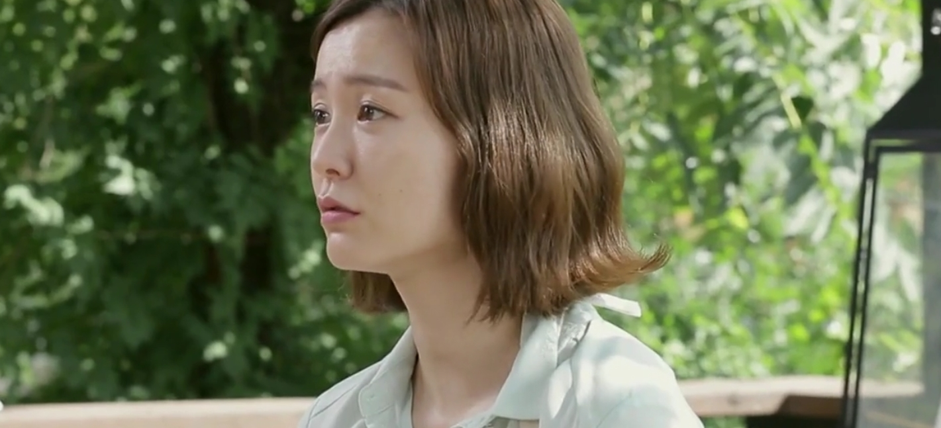
# 1
<여자 인터뷰>
핸드헬드 / 5s
Q. 요즘 남자친구와 사이는 어떠세요?
수현 : 아, 남자친구요? 잘 못 지내요. 만난 지 곧 1주년인데, [시무룩해하며] 아직 뽀뽀 밖에 못 해봤어요. 이게 말이 돼요?
무슨 초딩도 아니고. 그래서 제가 올해 소원이 생겼어요.
무슨 소원이냐구요? 하.. 말하기도 부끄러워요. (한숨) 이게 무슨 로또 1등도 아니고…

Slide 5
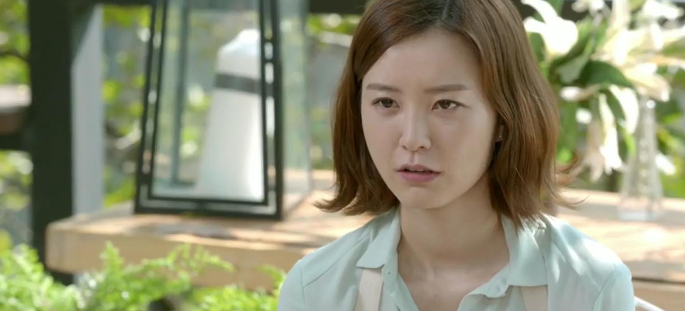
# 1
<여자 인터뷰>
핸드헬드 / 1.5s
Q. 그럼 어떻게 하실 생각이세요?
수현 : (발끈) 곧 일주년이잖아요? 기회에요! 잡아먹던가 해야지..

Slide 6
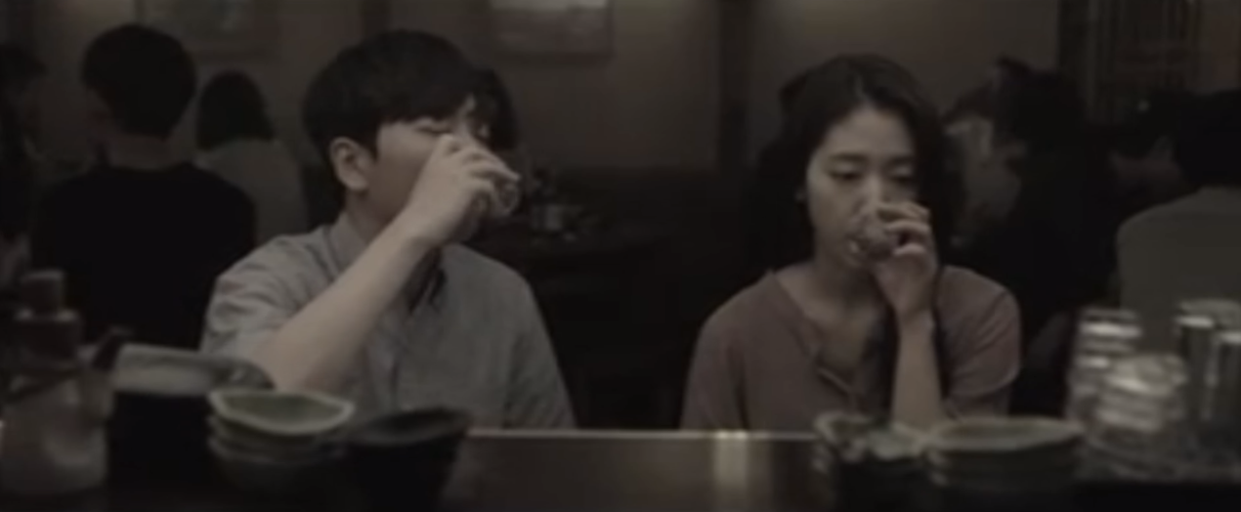
# 2
술자리
고정 / 1s

Slide 7
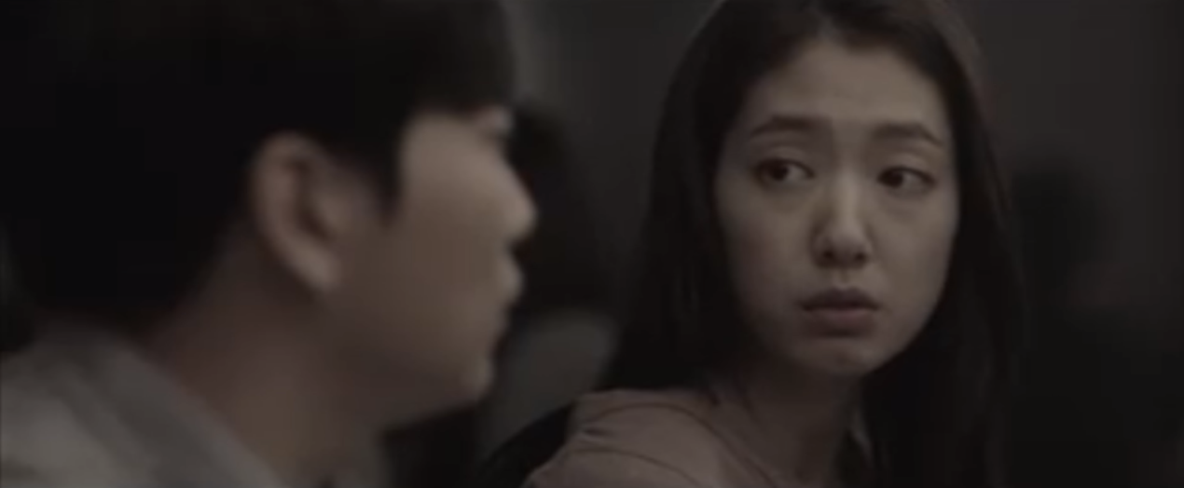
# 2
술자리
고정 / 6s
수현 : 자기양~ 우리… 오늘 1주년이잖아?
혹시… 뭐 바라는 거나 가고 싶은 데 없어?(귀여운 척)

Slide 8
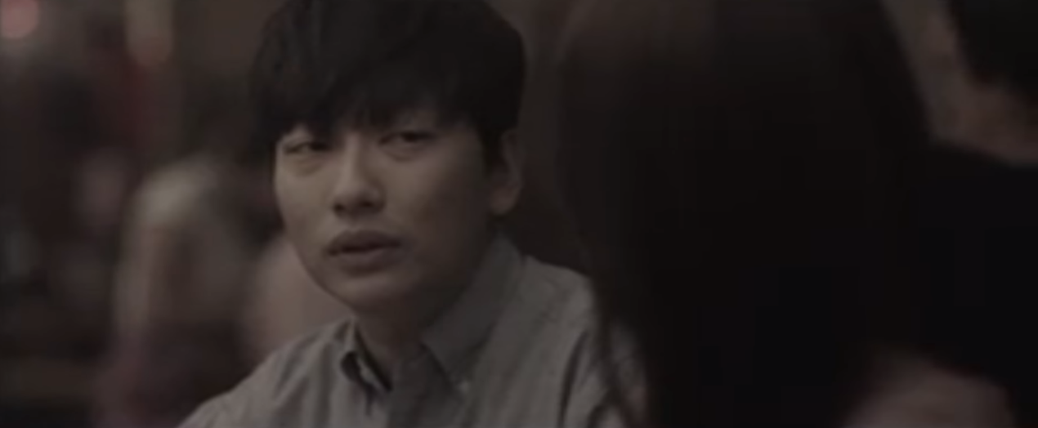
# 2
술자리
고정 / 3s
수호 : 음.. 가고 싶은 곳? 나 사실 누나랑 가고 싶은 곳 있었는데...

Slide 9
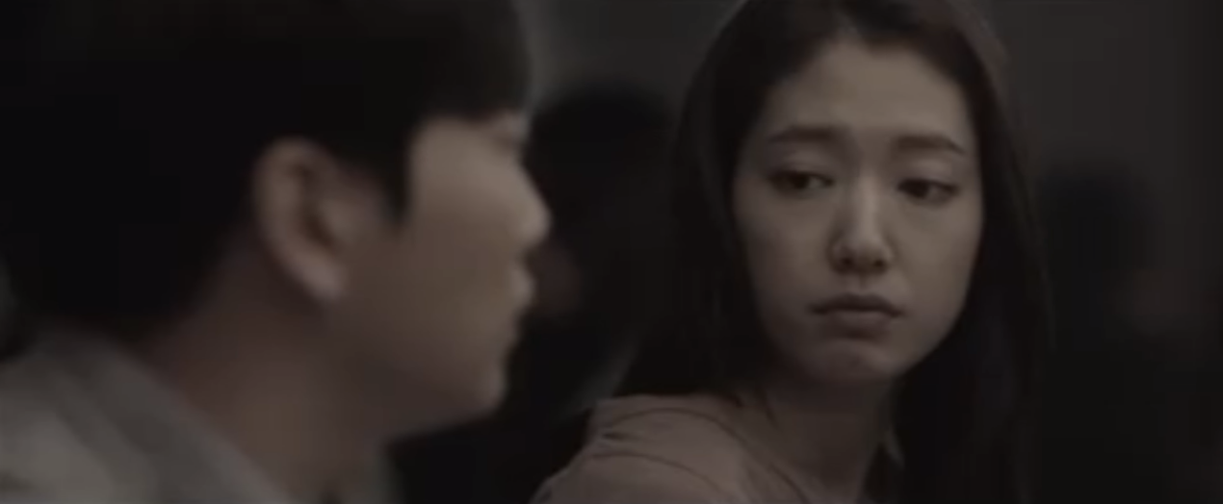
# 2
술자리
고정 / 3s
수현 : [속마음 : 왔다왔다! 걸려 들었다!]
어디..???

Slide 10
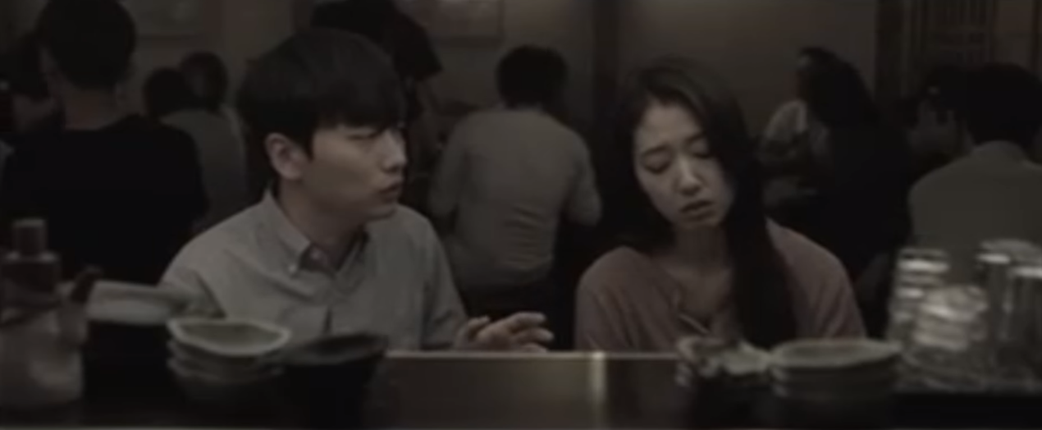
# 2
술자리
고정 / 2s
수호 : (쭈뼛쭈뼛) 정말.. 말해도 돼?
수현 : [속마음 : 하느님.. 감사합니다] 응! 말해봐~ 이 누난 언제든 준비되어 있단다.

Slide 11
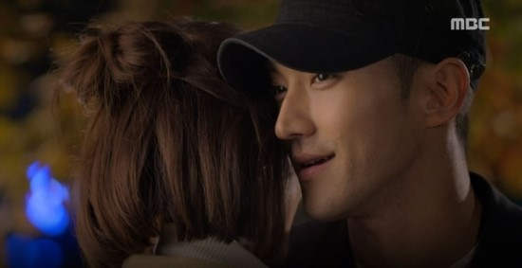
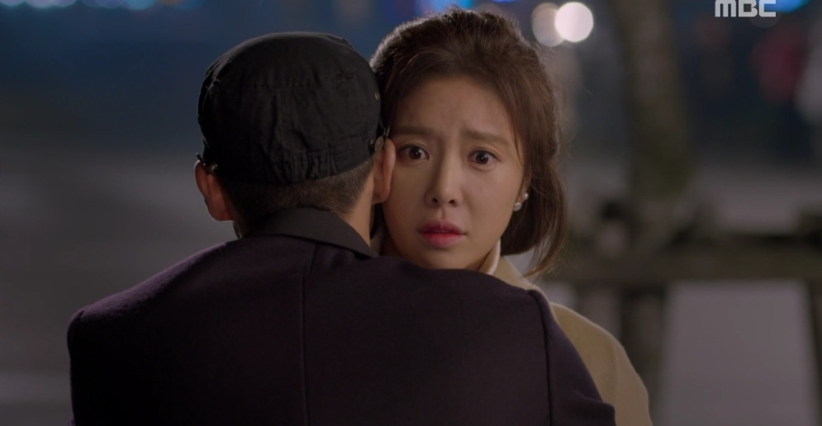
# 2
술자리
고정 / 2.5s
수호 : (좋아하며)정말?? (가까이 다가가며) [귓속말 : 거기 정말 크고 화려해. 방음도 잘 돼서 마음껏 소리질러도 되구.
기대해도 좋아 누나. 지금 바로 누나랑 가고 싶은데.(수현 : 끄덕끄덕) 근데 괜찮겠어? 오늘 잠 못 잘 텐데?]
커지는 눈동자 / 침 삼키는 목 / 수호의 입 모양 / 왼쪽사진 / 오른쪽사진

Slide 12
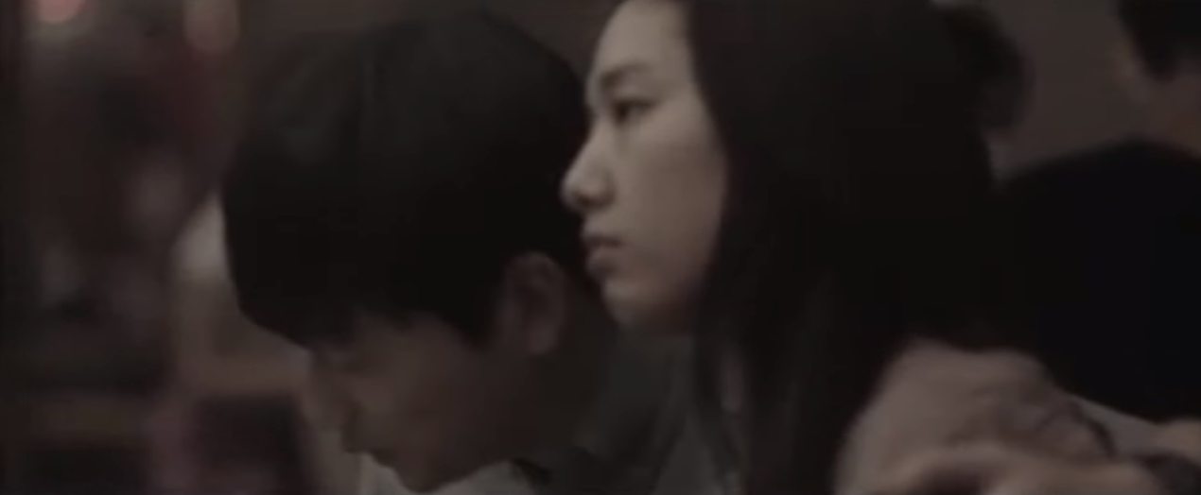
# 2
술자리
고정 / 4s
보류
수현 : (무심한듯) 응. 그래!
[속마음 : (나긋하게 , 부끄러워하면서)수호야..난.. 언제든지 준비되어 있어.흐흐]

Slide 13
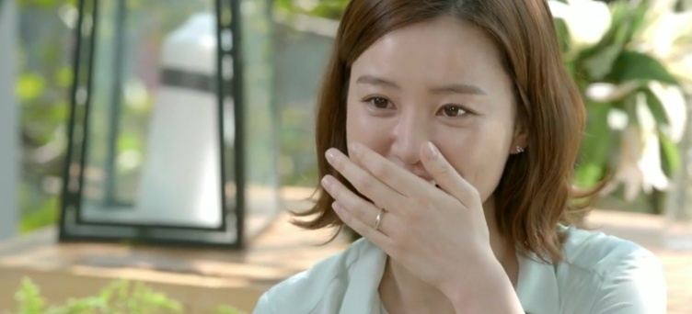
# 3
<여자 인터뷰>
핸드헬드 / 3s
수현 : (상기된 얼굴로) 어머어머어머. 이 짐승. 어떡해~~~!! 제가 남자 보는 눈이 있다니까요? 오늘이 그날인가 봐요!!

Slide 14
# 3
<남자 인터뷰>
핸드헬드 / 3s
Q. 수현씨가 많이 기대하시던데...
호수 : (허세 가득한 얼굴로) 남자는 보여줄 땐 보여줘야죠. 누나한테 오늘 잊지 못할 밤을 만들어 줄 거에요!
(카메라 정면을 응시하며 가리킨다) 지금 간다. 기다려.

Slide 15
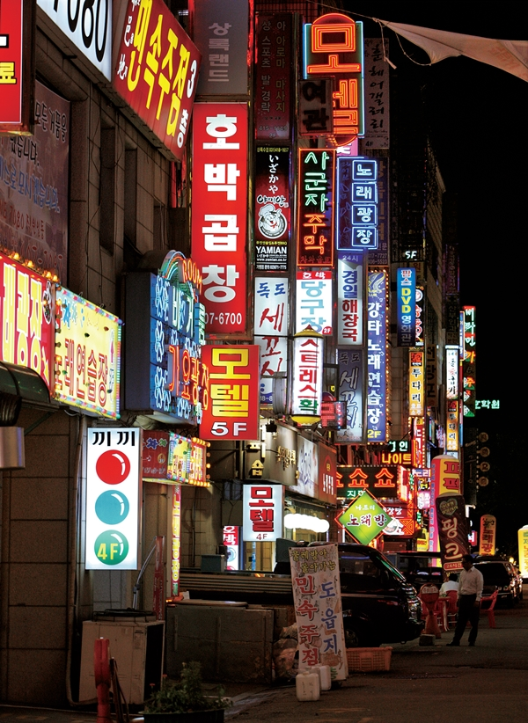
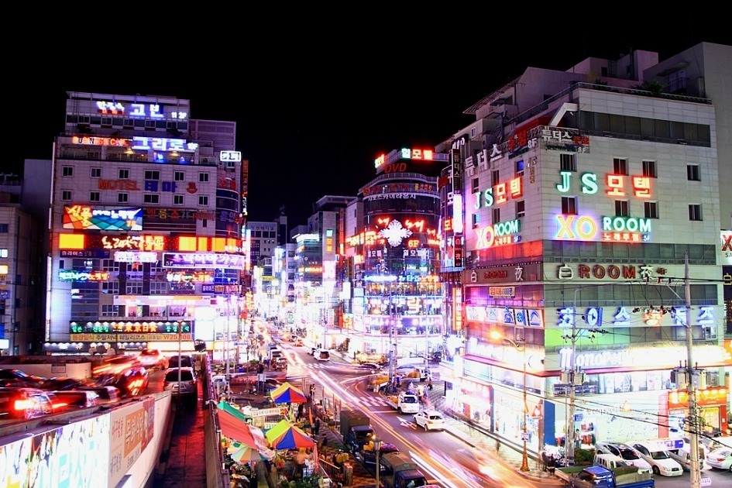
# 4
이동 중 화려한 밤거리
길거리 어떤 커플이 모텔로 들어가는 장면을 본 수현[속마음 : 나도 이제 너네들 하~나도 안 부럽다~]
두리번거리며[속마음 : 여긴가? 저긴가? 어디까지 가는 거야 얜. 여기도 많구만.]

Slide 16
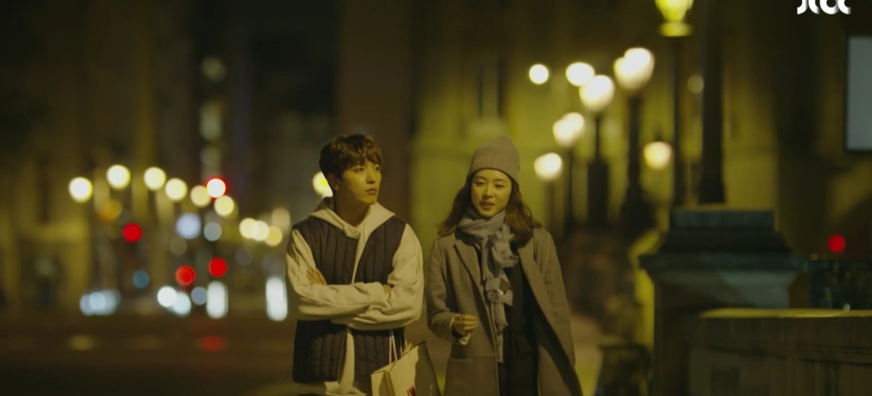
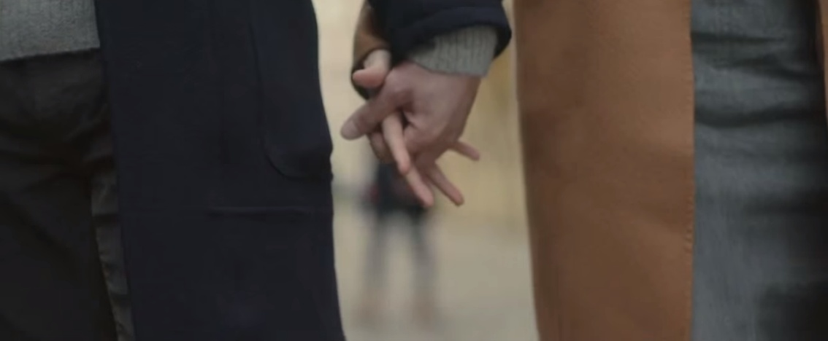
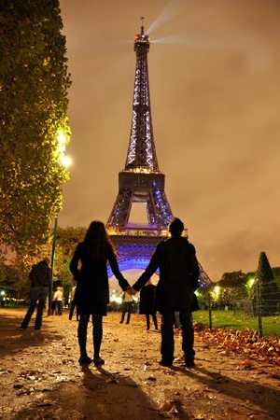
# 5
지스마트건물 앞
손을 잡고 터벅터벅 걸어오는 두 커플.
핸드헬드 / 2s
핸드헬드 / 1.5s
카메라 – 발 / 잡은 손 / 앞모습 / 도착 시 뒷모습 풀 샷
건물 앞에 멈춰 선다.
핸드헬드 / 1s

Slide 17
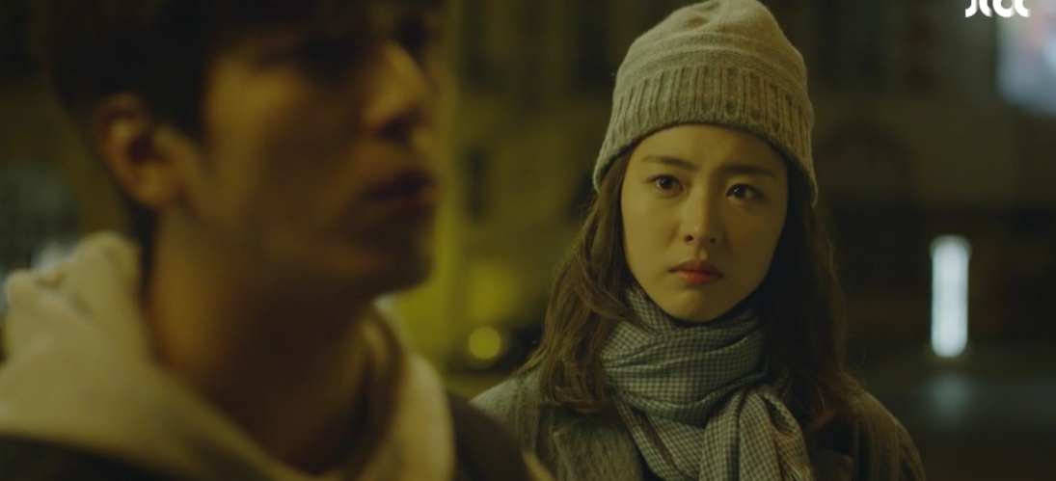
# 5
지스마트건물 앞
핸드헬드 / 1.5s
수호 : 짜잔~ 우리 1주년 장소로 딱이지??

Slide 18
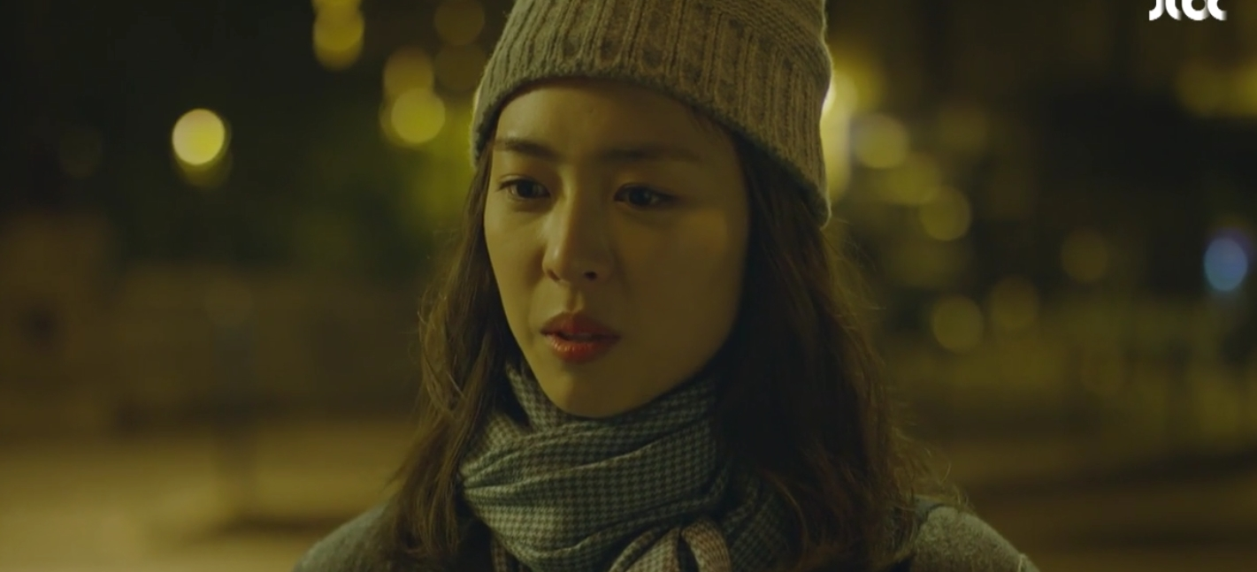
# 5
지스마트건물 앞
핸드헬드 / 1s
수현 : 어디어디??

Slide 19
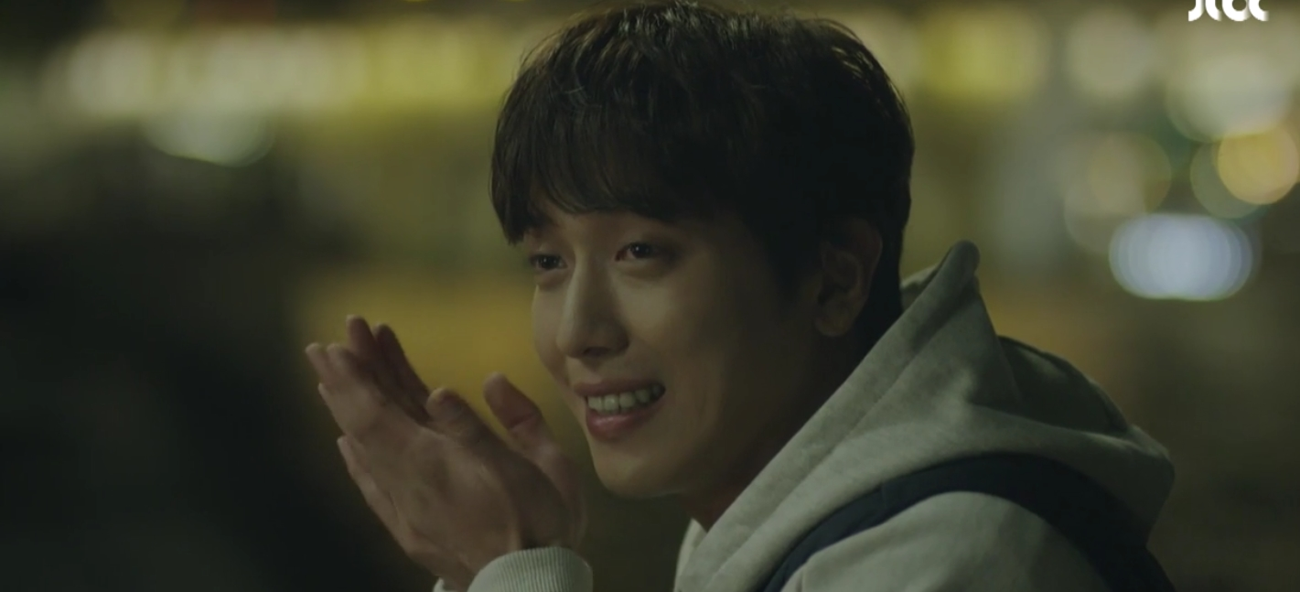
# 5
지스마트건물 앞
핸드헬드(손가락 가리키는 방향 Panning) / 1s
수호 : 응? 여기여기!
(지스마트건물을 가리킨다)

Slide 20
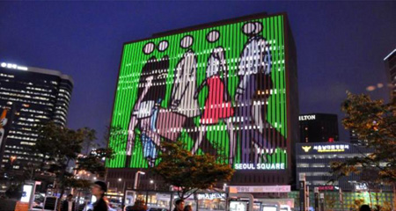
# 5
지스마트건물 앞
고정 / 3s
수현 : (떨리는 목소리와 굳은 미소로) 어어… 여, 여긴 어디야..??

Slide 21
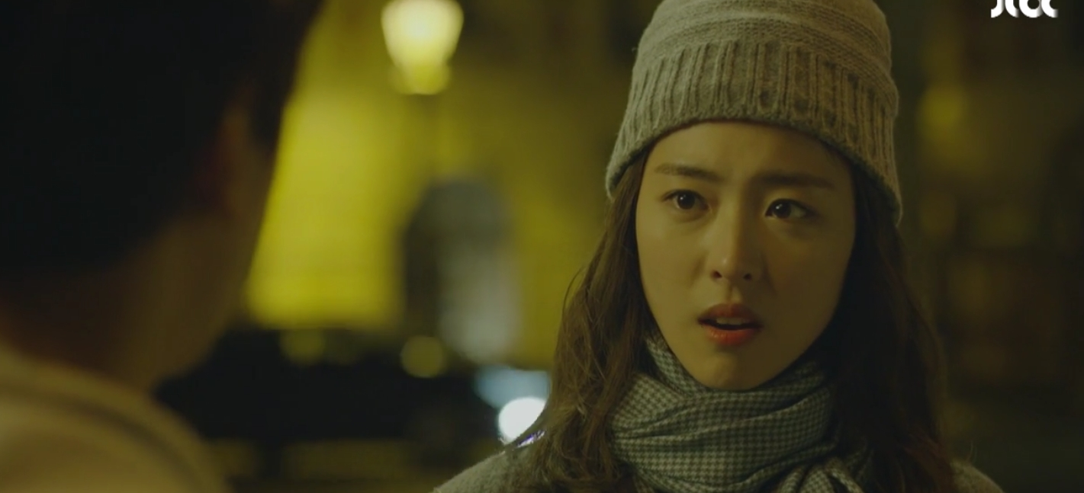
# 5
지스마트건물 앞
핸드헬드 / 4s
수호 : 여기 요즘 완전 핫(HOT)한 데야. 누나랑 꼭 와보고 싶었어! 어때? 맘에 들어??

Slide 22
# 5
지스마트건물 앞
핸드헬드 / 6s
수현 : (얼굴 낯빛이 어두워지며)
[과거 남친의 귓속말 : 거기 정말 크고 화려해. 방음도 잘 돼서 마음껏 소리질러도 되구.
근데 괜찮겠어? 오늘 잠 못 잘 텐데? 기대해도 좋아 누나~] - 오버랩
하.. 진짜 조온나(삐 처리, 입모양) 귀엽네(실소).

Slide 23
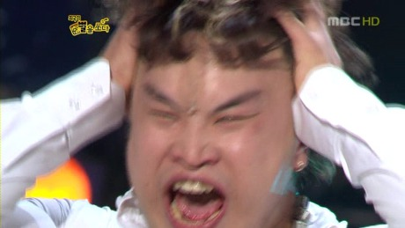
# 6
<여자 인터뷰>
핸드헬드 / 2s
수현 : (엄청나게 화난 모습) 입 모양 : ㅆㅂ

Slide 24
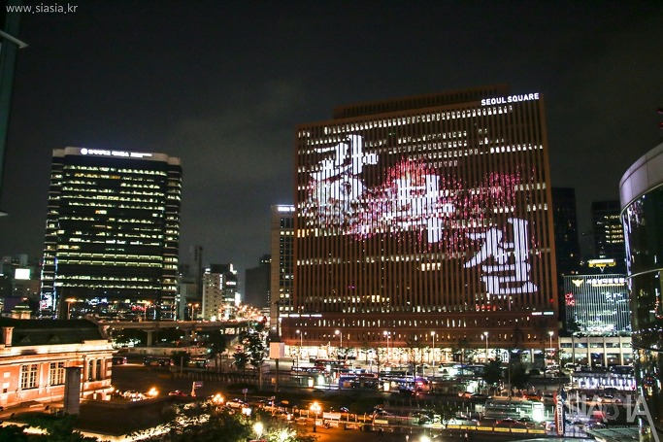
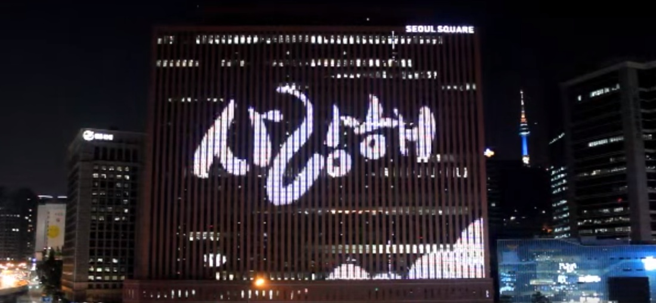
# 7
지스마트 건물 앞
고정 / 1s
핸드헬드 / 5s
편지글이 나타난다.
편지내용 : 수현아 우리가 만난 지 벌써 1년이야
지금까지처럼 영원히 이쁜 사랑하자!(보류)
마지막 - 하트모양
고정 / 1.5s

Slide 25
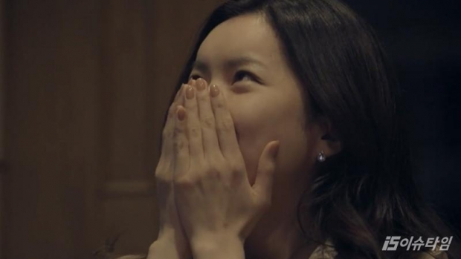
# 8
지스마트 건물 앞
핸드헬드 / 2s
수현 : (감동받아) 수호야...
‘수호야..’ 목소리가 메아리치며 화면 오프.

Slide 26
당신의 꿈 나의 꿈
G-SMART GLOBAL

